Slide 1
ДЕКОРАТИВНЫЕ ИЗДЕЛИЯ ИЗ ДРЕВЕСИНЫ, ИЗГОТОВЛЕННЫЕ НА ТОКАРНОМ СТАНКЕ

Slide 2
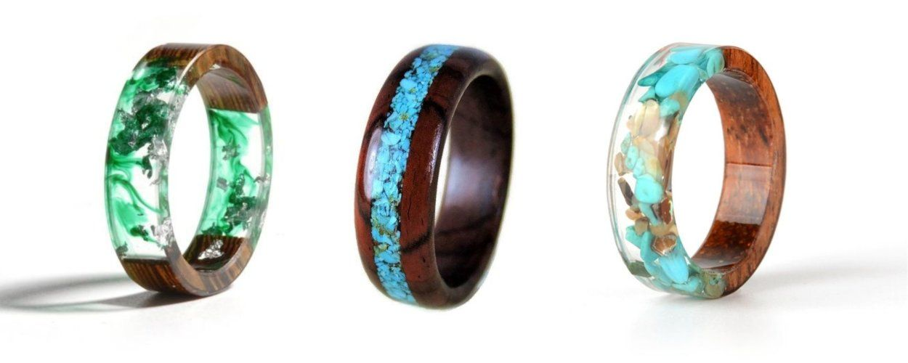
КОЛЬЦО ИЗ ДЕРЕВА

Slide 3
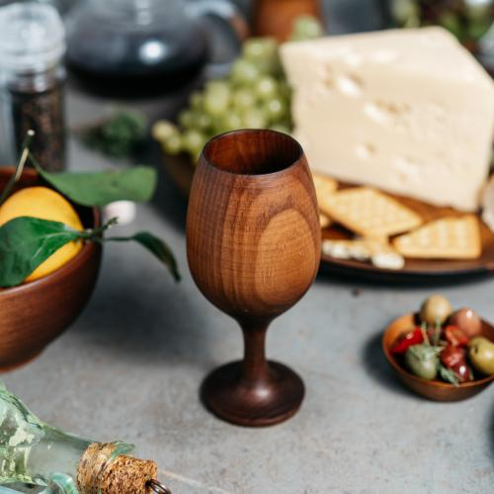
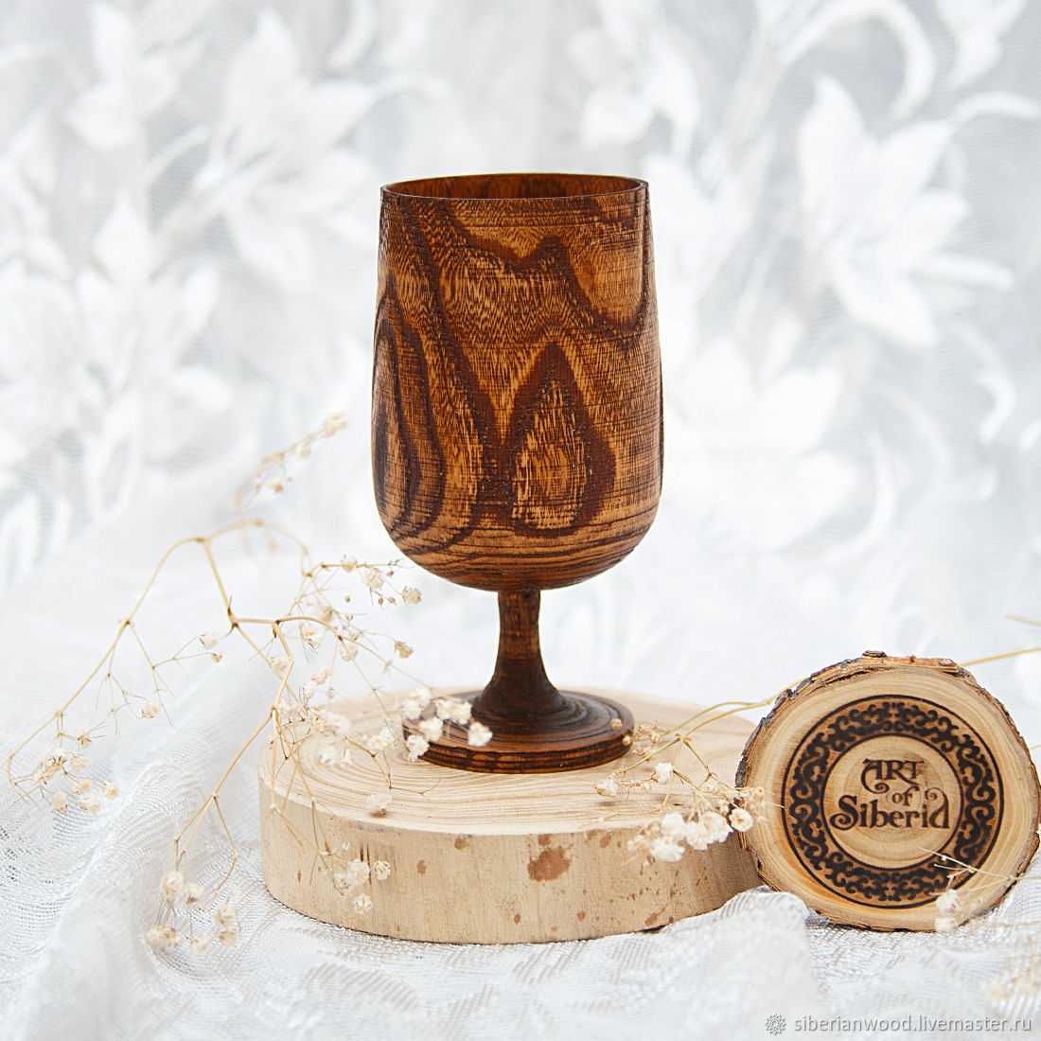
ФУЖЕР ИЗ СИБИРСКОГО КЕДРА

Slide 4
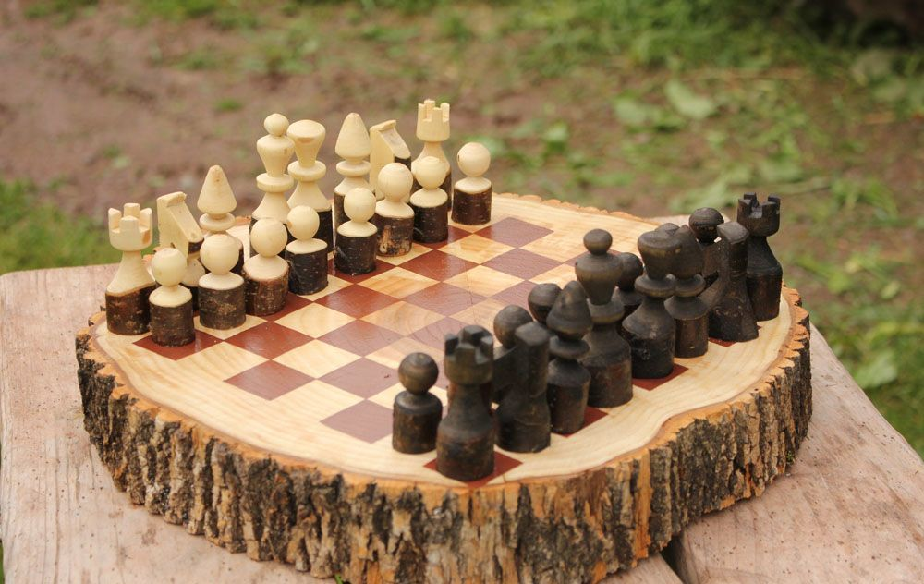
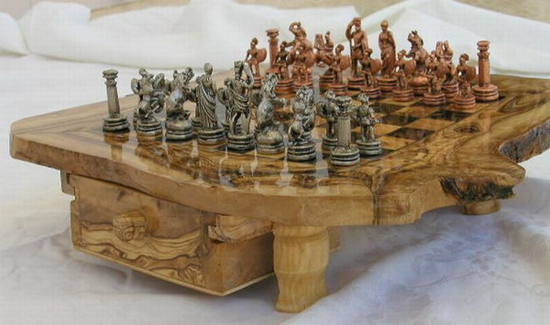
САМОДЕЛЬНЫЕ ШАХМАТЫ

Slide 5
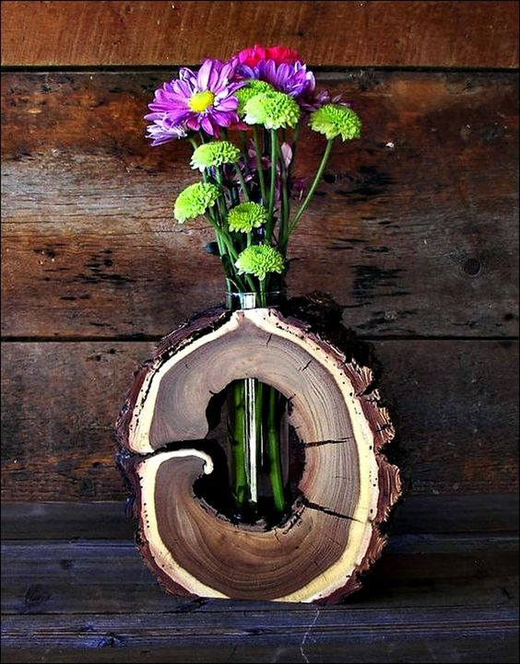
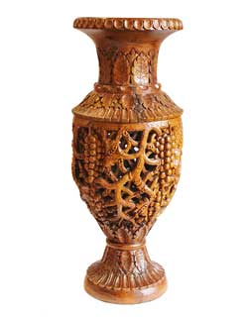
ВАЗА

Slide 6
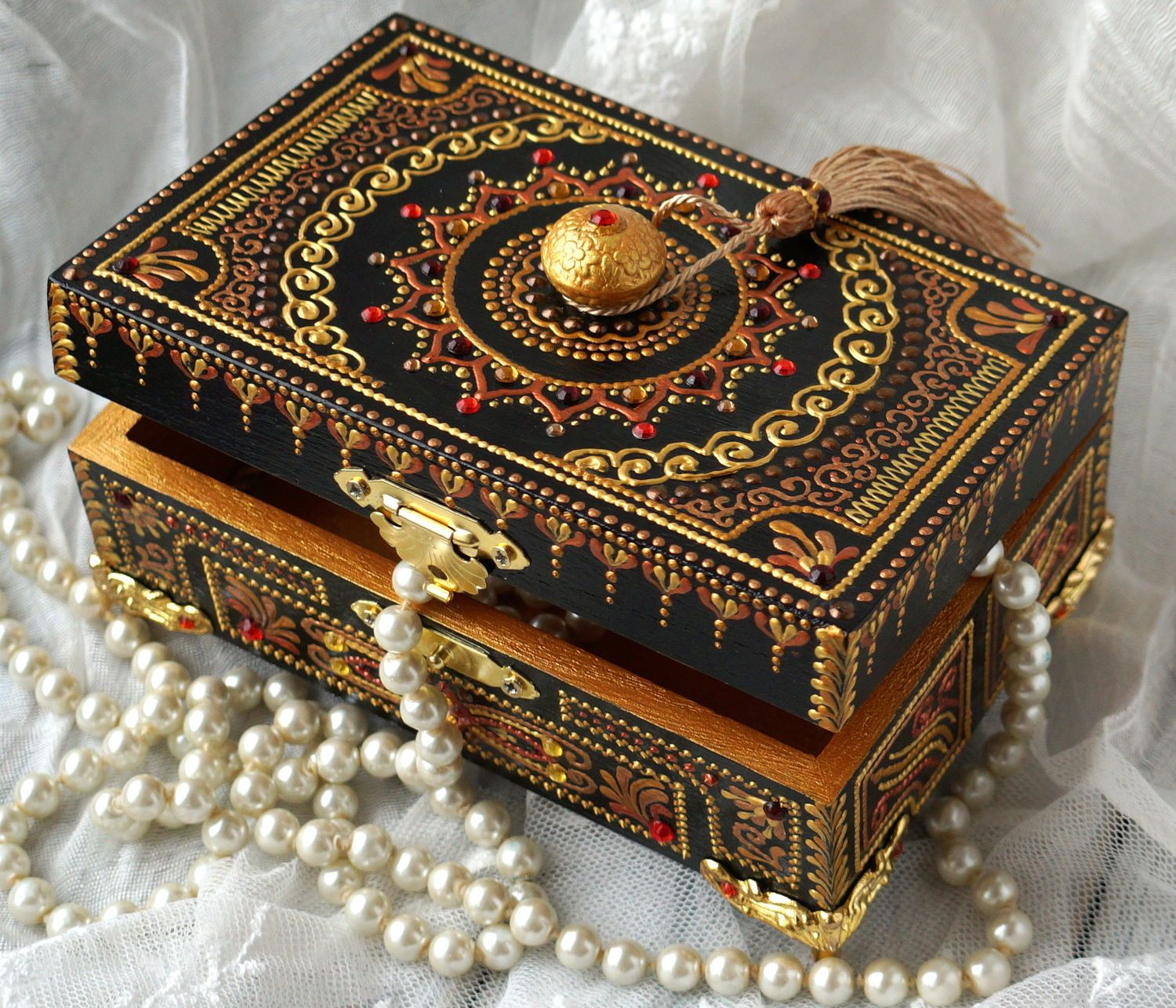
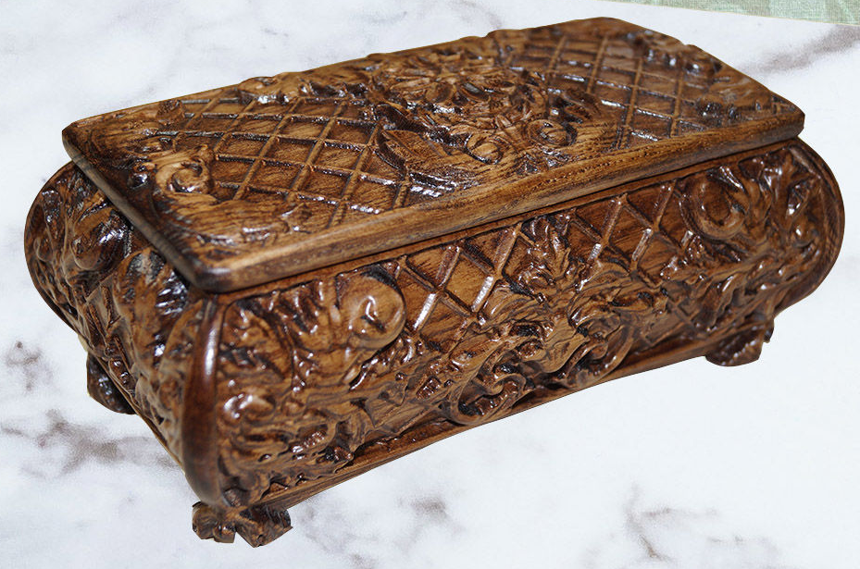
ШКАТУЛКА

Slide 7
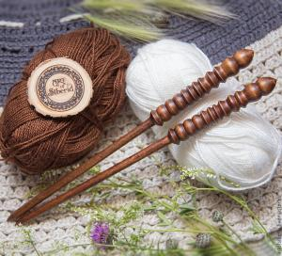
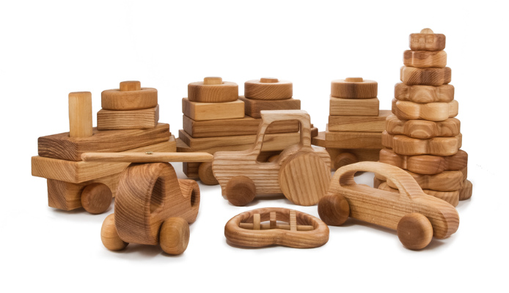
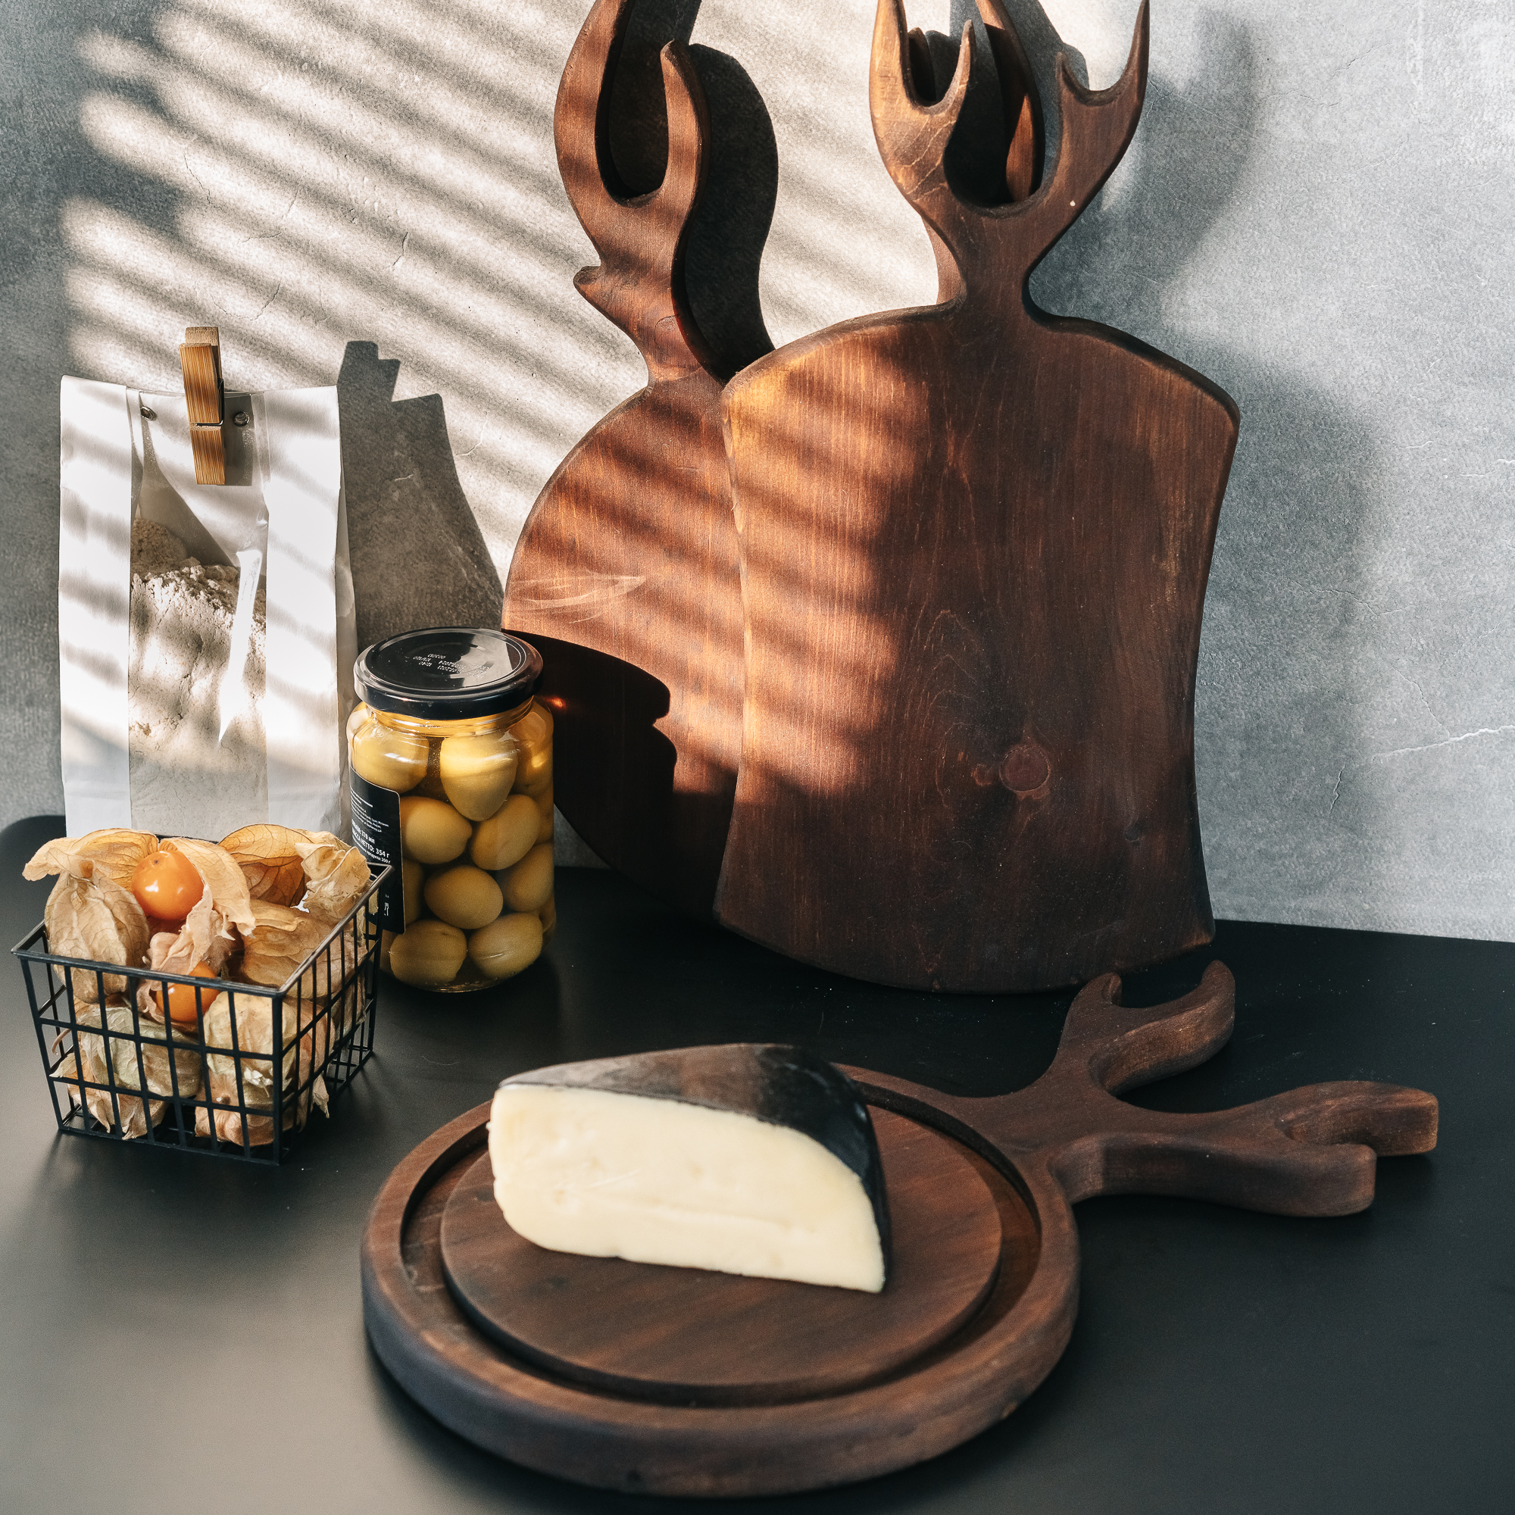
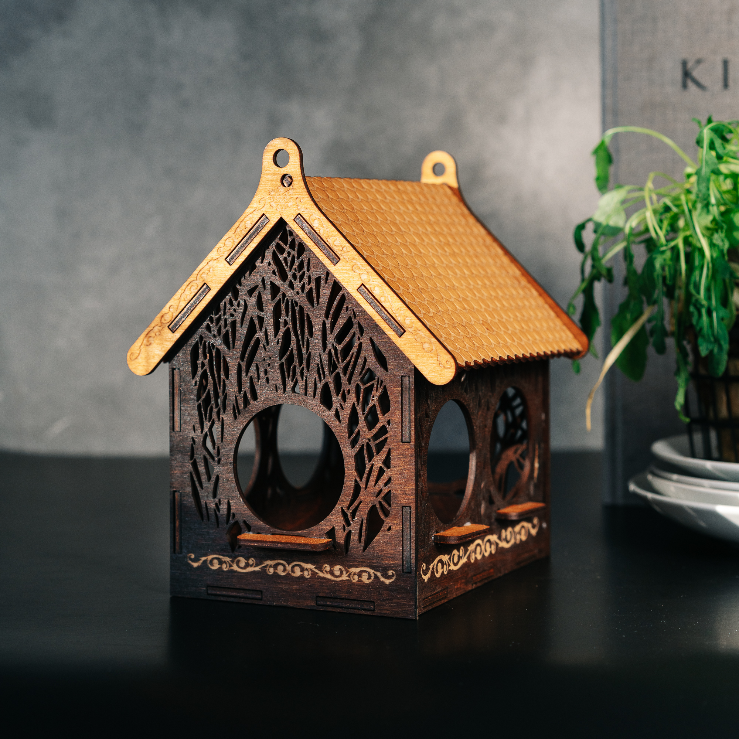
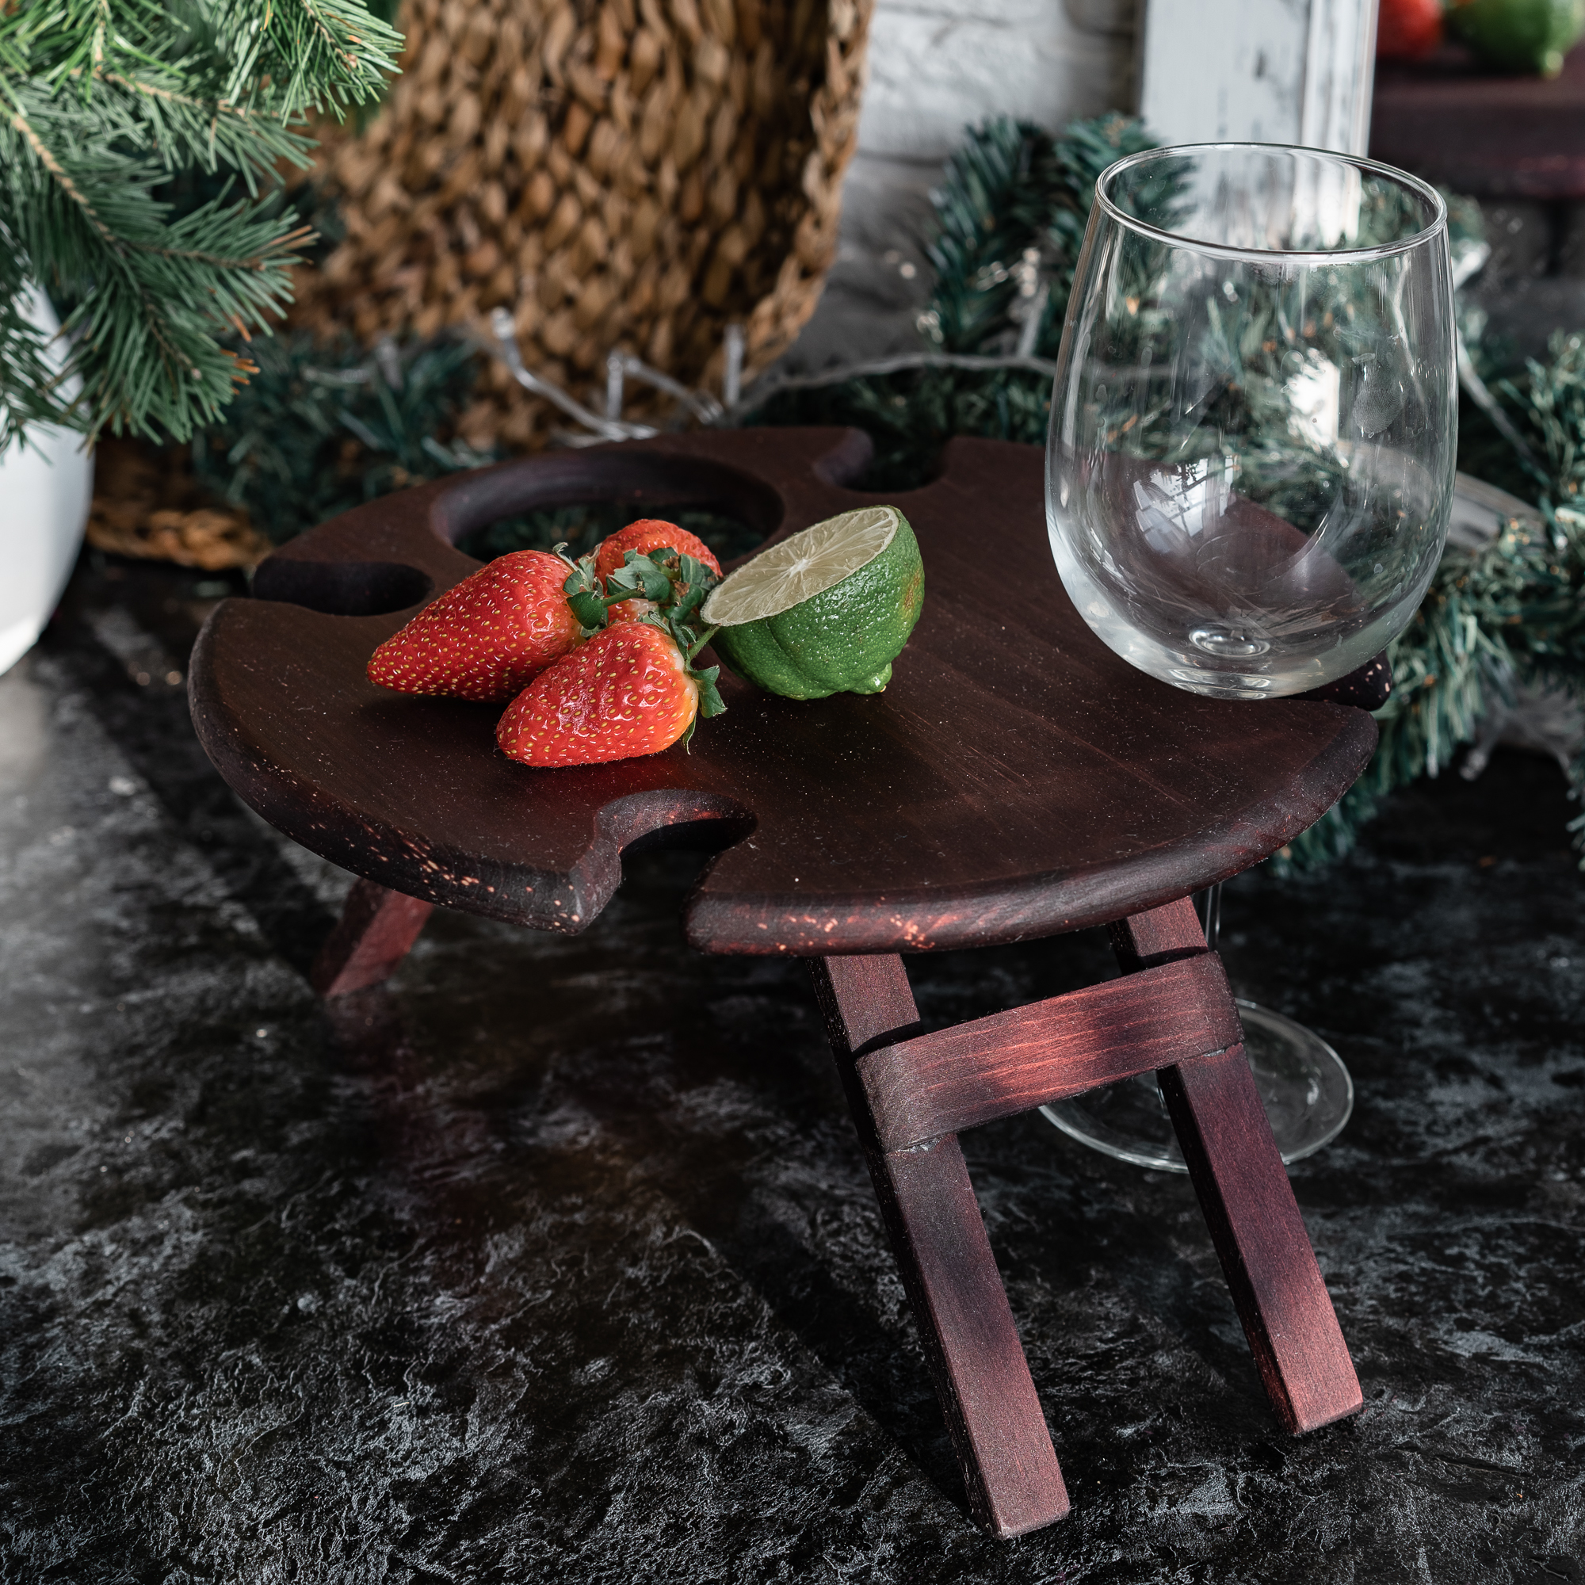
Игрушки
Товары для
рукоделия
Посуда
Товары для животных
Предметы интерьера

